Slide 1


Slide 2


Efficienza energetica, innovazione e risparmio:
il ruolo delle pompe di calore nella Transizione 5.0
Eugenio Baldino
Key Account Manager – Aermec S.p.A

Slide 3

AGENDA
1. Transizione 5.0
Il ruolo delle pompe di calore
  I refrigeranti a basso GWP
2. Esempi pratici
Albergo
Complesso alimentare – recupero parziale del calore
Struttura produttiva – free cooling
3. Compressori ed efficienza energetica
La scelta giusta per ogni condizione di lavoro

Slide 4
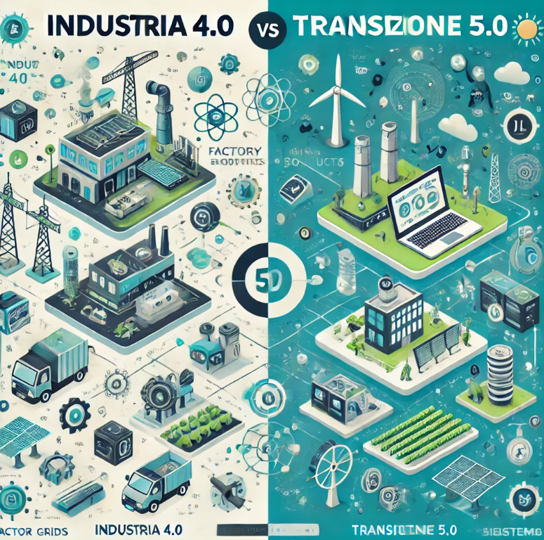
Il ruolo delle pompe di calore
Industria 4.0
BENI
Allegato A, Allegato B
Transizione 5.0
SISTEMI
Industria 4.0 + efficienza energetica
Notes:
In numerose istanze presentate alla scrivente è stato chiesto di fornire ulteriori chiarimenti in merito al trattamento ai fini dell’iper ammortamento degli “impianti tecnici di servizio” e cioè, più precisamente, di quegli impianti, di per sé non produttivi, ma che risultano strettamente necessari al funzionamento della macchina o dell’impianto nuovi oggetto di agevolazione, tra i quali assumono particolare rilevanza, ad esempio, gli impianti di alimentazione di vettori energetici primari e secondari, energia elettrica, gas, aria compressa.
gli accessori strettamente indispensabili per la funzione di una determinata macchina nell'ambito dello specifico processo produttivo possono essere rilevanti ai fini dell'agevolazione, purché costituiscano ordinaria dotazione del bene principale. A tal fine, per motivi di semplificazione, era stato introdotto un criterio forfettario: si considera che le attrezzature strettamente necessarie al funzionamento del bene agevolabile rientrino nella "normale dotazione" entro il limite del 5% del costo del bene principale ma aprendo anche alla possibilità di agevolare costi superiori se adeguatamente giustificati.
le pompe di calore possono essere incluse nella definizione se considerate come impianti che forniscono energia termica, sfruttando un vettore energetico secondario come l'elettricità per produrre riscaldamento o raffrescamento.

Slide 5

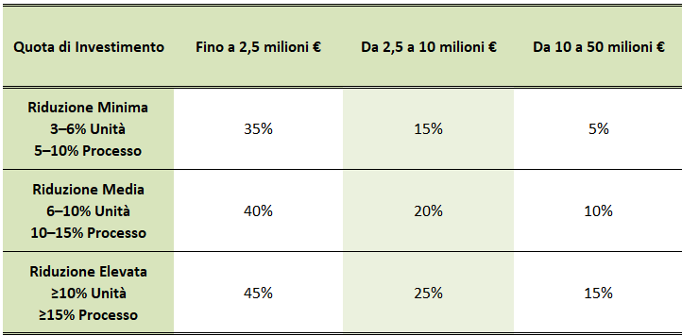
Il ruolo delle pompe di calore
Transizione 5.0: Piano istituito per favorire la transizione digitale ed energetica delle imprese tramite la concessione di crediti d’imposta.
Il Piano mira a sostenere il sistema produttivo verso un modello di produzione efficiente sotto il profilo energetico, sostenibile e basato sulle fonti rinnovabili.
Decreto attuativo
Decreto 24 luglio 2024 del Ministro delle Imprese e del Made in Italy, di concerto con il Ministro dell’Economia e delle Finanze (DM “Transizione 5.0”)
Notes:
La misura consiste in un’agevolazione sotto forma di credito d’imposta per i progetti di innovazione avviati dal 1° gennaio 2024 e completati entro il 31 dicembre 202513 ..., aventi ad oggetto investimenti in beni materiali e immateriali nuovi strumentali all’esercizio d’impresa di cui agli allegati A e B alla legge 11 dicembre 2016 n. 23213 ... che permettano di conseguire complessivamente una riduzione dei consumi energetici delle strutture produttive localizzate nel territorio nazionale non inferiore al 3% o, in alternativa, dei processi produttivi interessati dall’investimento non inferiore al 5%

Slide 6

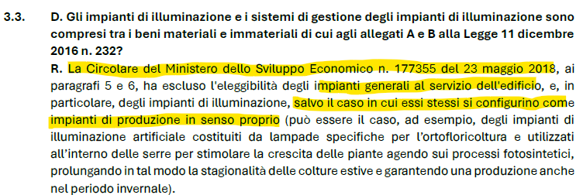
Il ruolo delle pompe di calore
6) Trattamento ai fini dell’iper ammortamento degli impianti tecnici di servizio agli impianti produttivi
“… gli impianti di alimentazione di vettori energetici primari e secondari, energia elettrica, gas, aria compressa […] riconducibili alla voce “macchine e impianti per la realizzazione di prodotti mediante la trasformazione dei materiali e delle materie prime” e cioè dei beni considerati al punto 3 del primo gruppo dell’Allegato A e affermandone l’ammissibilità all’iper ammortamento “[…] se si dimostra che questi siano strettamente funzionali alla produzione…”.
Notes:
In numerose istanze presentate alla scrivente è stato chiesto di fornire ulteriori chiarimenti in merito al trattamento ai fini dell’iper ammortamento degli “impianti tecnici di servizio” e cioè, più precisamente, di quegli impianti, di per sé non produttivi, ma che risultano strettamente necessari al funzionamento della macchina o dell’impianto nuovi oggetto di agevolazione, tra i quali assumono particolare rilevanza, ad esempio, gli impianti di alimentazione di vettori energetici primari e secondari, energia elettrica, gas, aria compressa.
gli accessori strettamente indispensabili per la funzione di una determinata macchina nell'ambito dello specifico processo produttivo possono essere rilevanti ai fini dell'agevolazione, purché costituiscano ordinaria dotazione del bene principale. A tal fine, per motivi di semplificazione, era stato introdotto un criterio forfettario: si considera che le attrezzature strettamente necessarie al funzionamento del bene agevolabile rientrino nella "normale dotazione" entro il limite del 5% del costo del bene principale ma aprendo anche alla possibilità di agevolare costi superiori se adeguatamente giustificati.
le pompe di calore possono essere incluse nella definizione se considerate come impianti che forniscono energia termica, sfruttando un vettore energetico secondario come l'elettricità per produrre riscaldamento o raffrescamento.

Slide 7
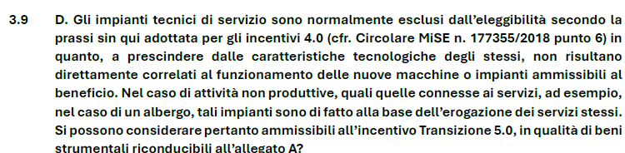
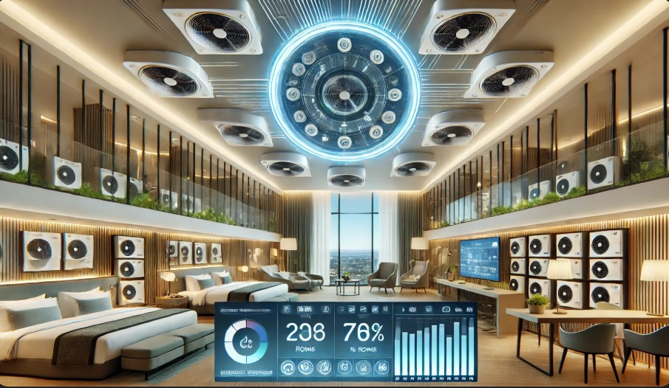

Il ruolo delle pompe di calore
Risultano ammissibili gli impianti di illuminazione e climatizzazione alberghieri, ospedalieri e degli esercizi commerciali ove gestiti da appositi software di gestione efficiente dell’energia.
2.8 componenti, sistemi e soluzioni intelligenti per la gestione, l’utilizzo efficiente e il monitoraggio dei consumi energetici e idrici per la riduzione delle emissioni.
Notes:
Gli impianti di servizio di attività non produttive ma connesse a servizi (alberghi, ospedale, esercizi commerciali, …) possono rientrare in combinazione con un sistema BMS per la gestione dell’energia. La voce è la 2.8 dell’allegato A. Restano esclusi i sistemi di produzione di energia che possono però essere trainati se alimentati da fonte rinnovabile

Slide 8
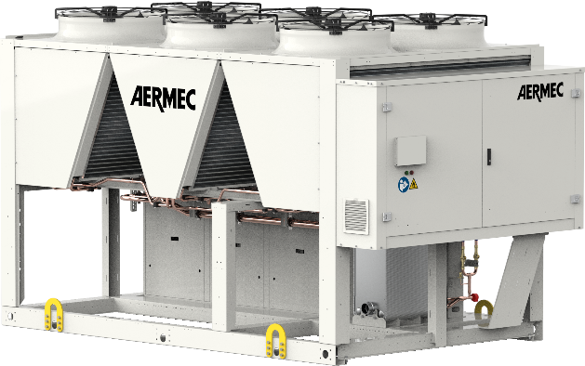
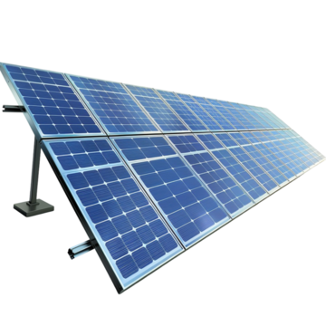
TRAINANTI
TRAINATI
Servizio
Illuminazione
HVAC
BMS

Slide 9
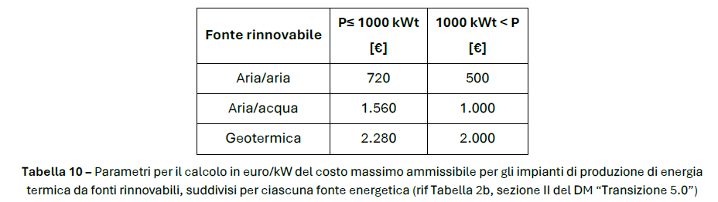
Il ruolo delle pompe di calore
Circolare operativa Transizione 5.0
3.3. Spese ammissibili Per quanto riguarda gli investimenti di cui all’art. 38, comma 5, lettera a) del decreto-legge n. 19 del 2024, sono ritenute ammissibili le spese riguardanti:
gli impianti per la produzione di energia termica utilizzata esclusivamente come calore di processo e non cedibile a terzi, con elettrificazione dei consumi termici, alimentata tramite energia elettrica rinnovabile autoprodotta e autoconsumata ovvero certificata come rinnovabile attraverso un contratto di fornitura di energia rinnovabile ai sensi della Delibera ARERA ARG/elt 104/11
Notes:
La tabella delle spese massime ammissibili sembra far riferimento proprio alle pdc.
L’incentivo si calcola sulla base dei kWt per cui solo pompe di calore che vengono utilizzate anche in caldo. Altrimenti, se venissero utilizzate solo in freddo, il calcolo dell’incentivo sarebbe nullo.
Le pdc devono essere alimentate da fonti rinnovabili per poter essere trainate.

Slide 10
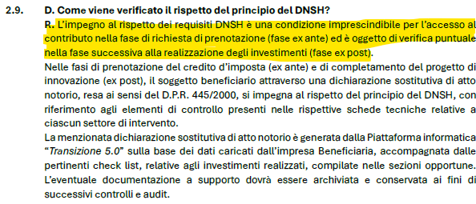

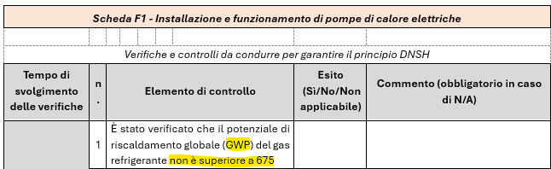

Il ruolo delle pompe di calore
GWP≤675
R-32
GWP>675
R-290
R-1234ze
R-515B
R-513A
R-134a
R-410A

Slide 11

I refrigeranti a basso GWP
Unità
Primo step
Secondo step
* Self-contained ≤ 12 kW
2027: GWP < 150
2032: solo refrigeranti naturali
* Self-contained = Pompa di calore monoblocco
* Self-contained ≤ 50 kW
2027: GWP < 150
* Self-contained > 50 kW
2030: GWP < 150
Regolamento 2024/573
Chiller ≤ 12 kW
2027: GWP < 150
2032: solo refrigeranti naturali
Chiller > 12 kW
2027: GWP < 750
Split A/A ≤ 12 kW
2029: GWP < 150
2035: solo refrigeranti naturali
Split A/W ≤ 12 kW
2027: GWP < 150
2035: solo refrigeranti naturali
Split > 12 kW
2029: GWP < 750
2033: GWP < 150
(*Tranne quando necessario per soddisfare i requisiti di sicurezza nel sito di attività)
Notes:
Per limite di GWP = 150 pare che per motivi di sicurezza (aeroporti, Ospedali, Biblioteche, …) si può passare all’utilizzo di alternative con GWP di 750 in modo da poter utilizzare gas in classe A2L che per il DM del 10/3/2020 possono essere assimilati a gas di tipo A1 anche per superfici superiori a 400 mq.

Slide 12
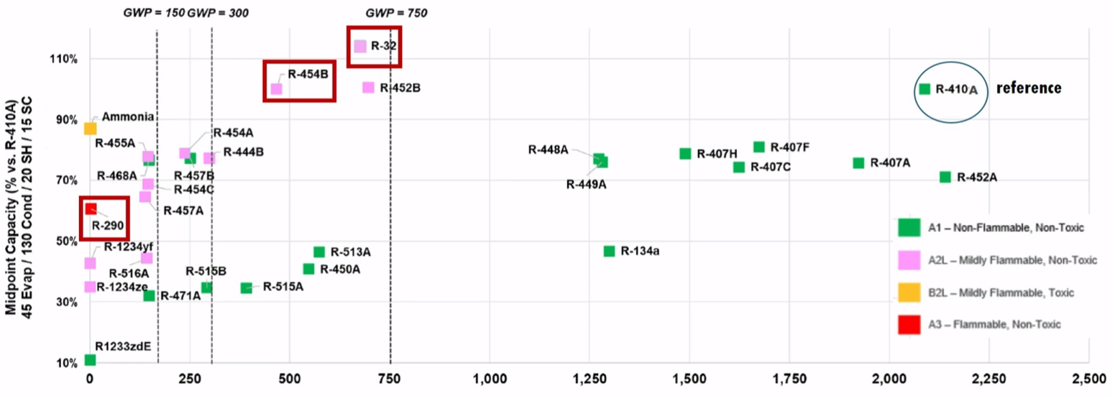
I refrigeranti a basso GWP
X
X

Slide 13
AGENDA
1. Transizione 5.0
Il ruolo delle pompe di calore
  I refrigeranti a basso GWP
2. Esempi pratici
Albergo
Complesso alimentare – recupero parziale del calore
Struttura produttiva – free cooling
3. Compressori ed efficienza energetica
La scelta giusta per ogni condizione di lavoro

Slide 14

Esempi pratici - Albergo
Edificio
Destinazione d'uso: Albergo
Ubicazione: Roma
Numero camere: 100
Richieste
Potenza per stanza: 2.5 kW
Giorni di utilizzo: 300/12 h
Costo energia: 0.25 €/kWh

Slide 15
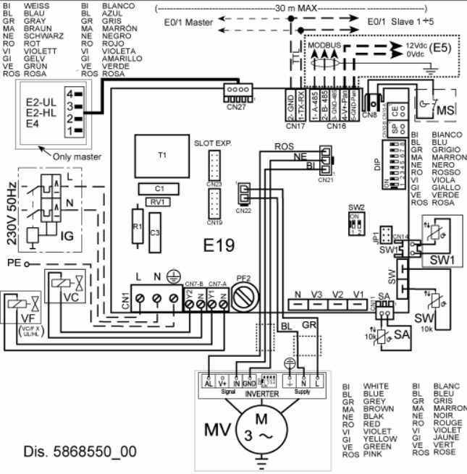

Impianto a ventilconvettori
Inverter
+ efficienza
+ rumore
- Costo iniziale
On-Off
+ costo iniziale
- Efficienza
- rumore

Slide 16
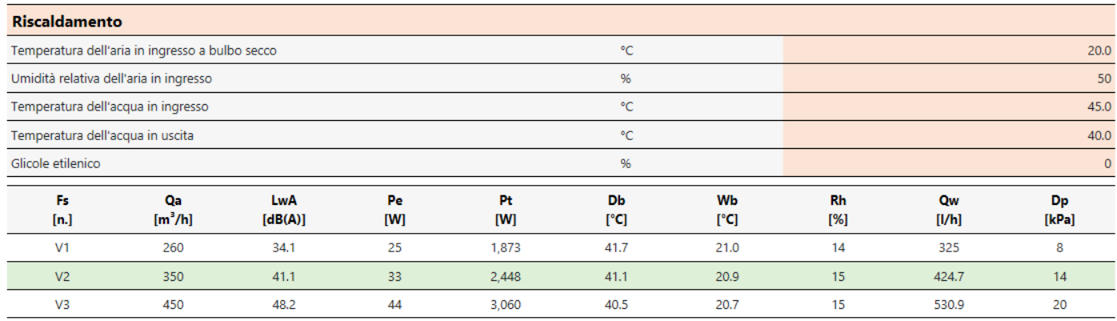
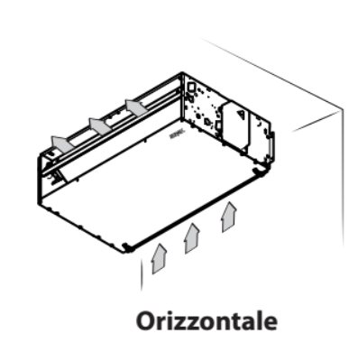
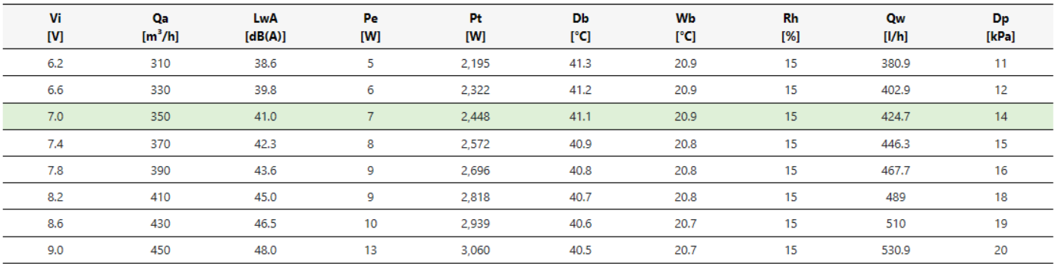
On-Off
Inverter

Slide 17
Soluzione On-Off
Soluzione Inverter
Consumo anno
11.880 kWh
Costo anno
2.970 €
Costo iniziale
50.828 €
Consumo anno
2.520 kWh
Costo anno
630 €
Costo iniziale
76.436 €
Con Incentivo 5.0 tra il 35% e il 45%
sul credito d’imposta, si coprirebbe
totalmente l’investimento iniziale e si otterrebbe un guadagno immediato.

Slide 18
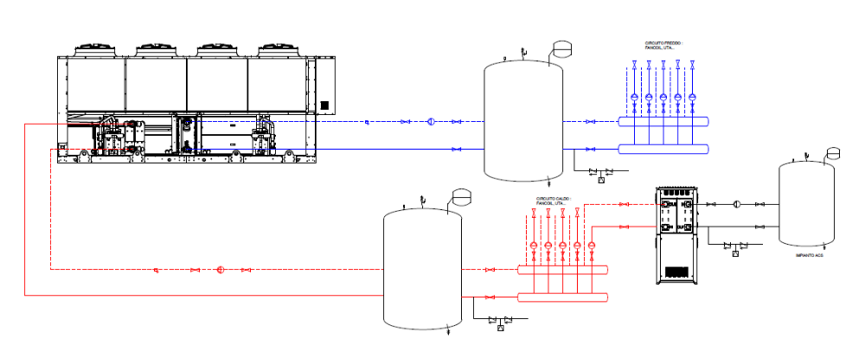
Sistema completo a 3 livelli di temperatura: polivalente + WWB
10°C
80°C
45°C
Notes:
Sistema ancora più completo potrebbe essere quello formato da una polivalente che serve anche un booster, ovvero una pompa di calore elettrica acqua/acqua in grado di innalzare la temperatura dell’acqua fino a 80°C.
Produce acqua ad alta temperatura per cui verrà utilizzato con gas BP tipo R134a/R513A/R515B e suoi sostituiti (ovviamente perché i gas a BP hanno punto critico superiore ai gas a AP).
Qua il vantaggio economico si ottiene perché si fanno lavorare le macchine alle condizioni ideali, non serve spingere la polivalente a 60°C.
Come si evince, il WWB è un’utenza in questo caso per cui, almeno che non sia alimentata da un cascame energetico di un processo a 35/45°C, ci va portata della potenza dalla polivalente (solitamente pari alla potenza termica del booster ridotta della potenza assorbita portata in dote dai compressori).

Slide 19
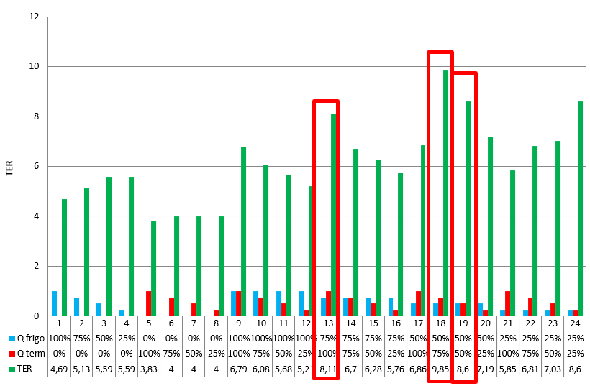
TER = Total Efficiency Ratio = (Pfrigo + Ptermica) / Pass
(riferito al funzionamento in recupero di calore nelle modalità previste dalla tipologia di macchina).
Notes:
Perché mettere in parallelo una polivalente con chiller o pdc? Per riuscire a lavorare con carico quanto più possibile ottimizzato in modo da massimizzare il TER ovvero l’indice di efficienza di una polivalente.
In questo modo ottengo un risparmio in bolletta.

Slide 20
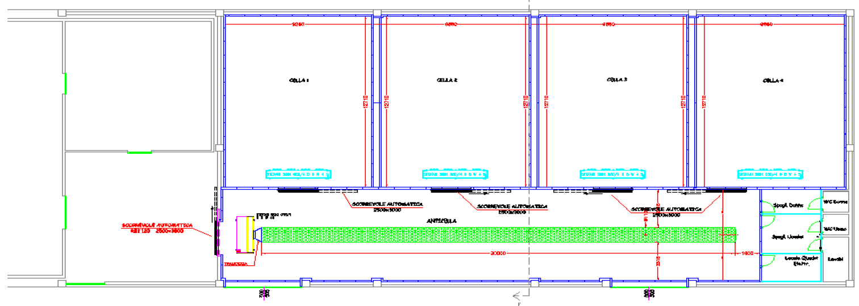
Complesso alimentare – recupero parziale del calore
Edificio
Destinazione d'uso: produzione
Ubicazione: Roma
Numero locali: 4 (3.400 m³)
Richieste
Potenza totale: 130 kWf
T interna: 2°C
Sbrinamento: EH o H₂O?

Slide 21
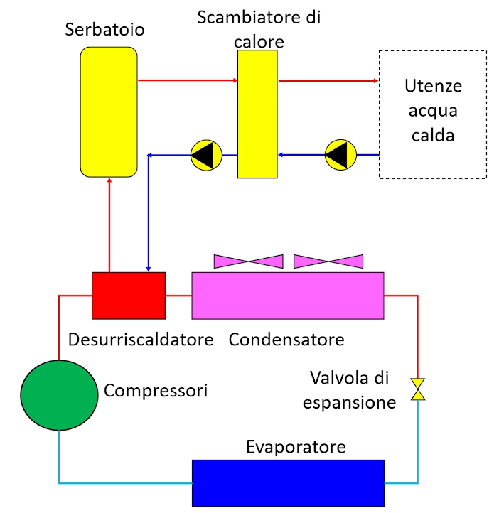
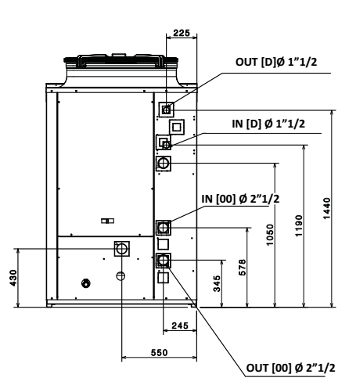
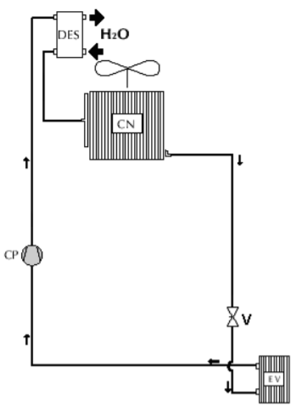

Slide 22
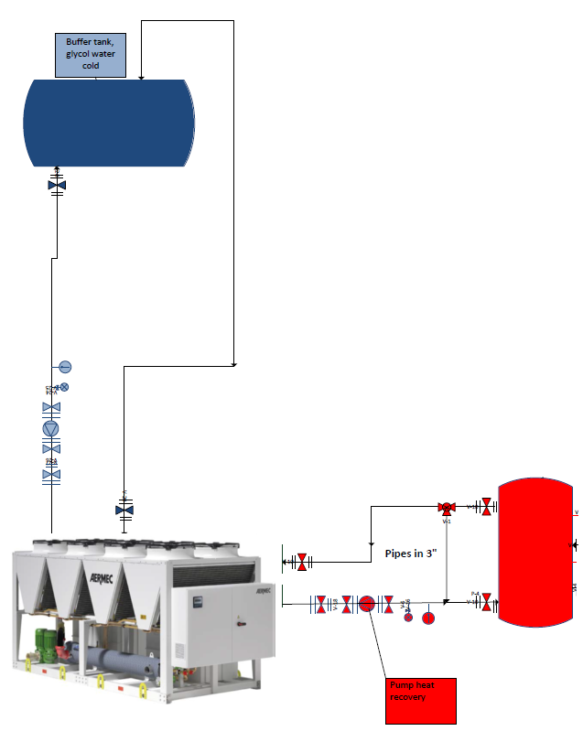
+ Scambiatore in serie al cond.
+ T acqua prodotta elevata
+ Basti costi iniziali
+ Migliora efficienza chiller
- Prec/Pf tra 15% e 30%
- Poco efficiente per Text basse
Notes:
La potenza recuperata al des dipende dal tipo di gas refrigerante, con i gas ad alta pressioni alle condizioni standard si recupera circa il 30% della potenza frigorifera; con i gas a BP si recupera il 15% circa.
L’efficienza migliora perché si lascia più area disponibile allo scambiatore per condensare e sottoraffreddare. Ciò vuol dire che recupero qualche grado in condensazione e di conseguenza l’efficienza migliora.
Più il gap tra Teva e Tcond aumenta più posso recuperare la potenza assorbita dai compressori. Se a pari condizioni esterne produco acqua a bassa T, riesco a recuperare di più.

Slide 23
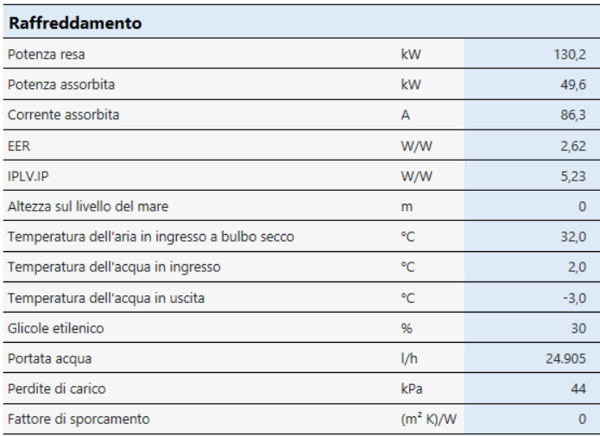
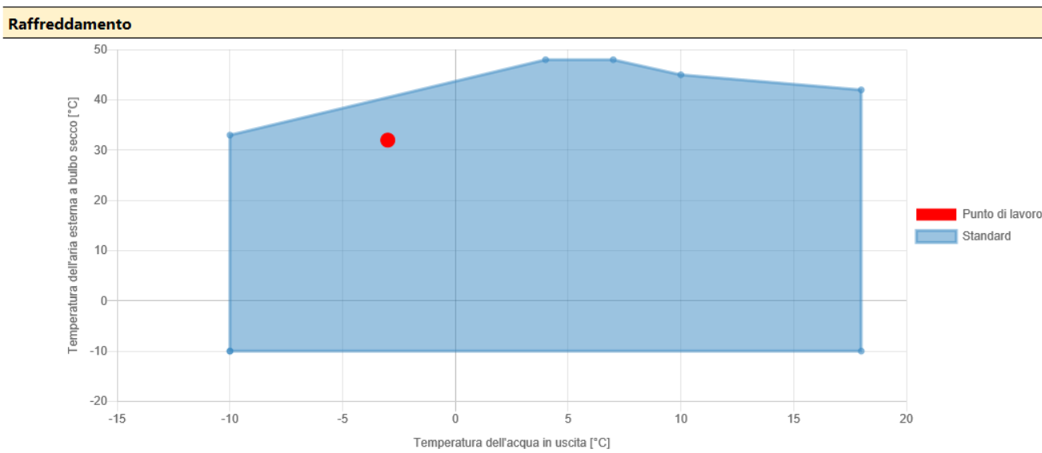
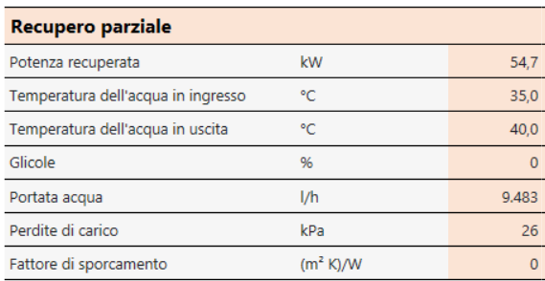
Notes:
Portata recupero circa 10 mc/h, basta una pompetta da 1 kW.
Occhio ai limiti estesi di temperatura di una pompa di calore al servizio dell’industria.

Slide 24
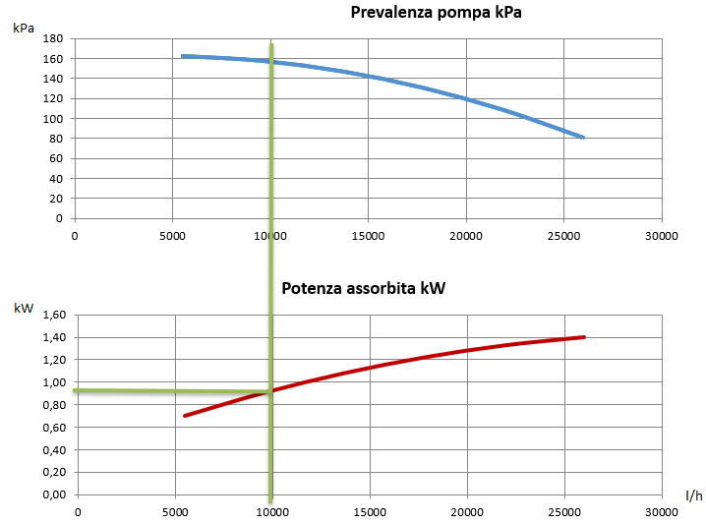
Sbrinamento richiesto:
4 cicli al giorno
20 min a ciclo
Due possibili soluzioni:
Air cooler con EH da 14,9 kW cadauno
Pompa di circolazione da circa 1 kW

Slide 25
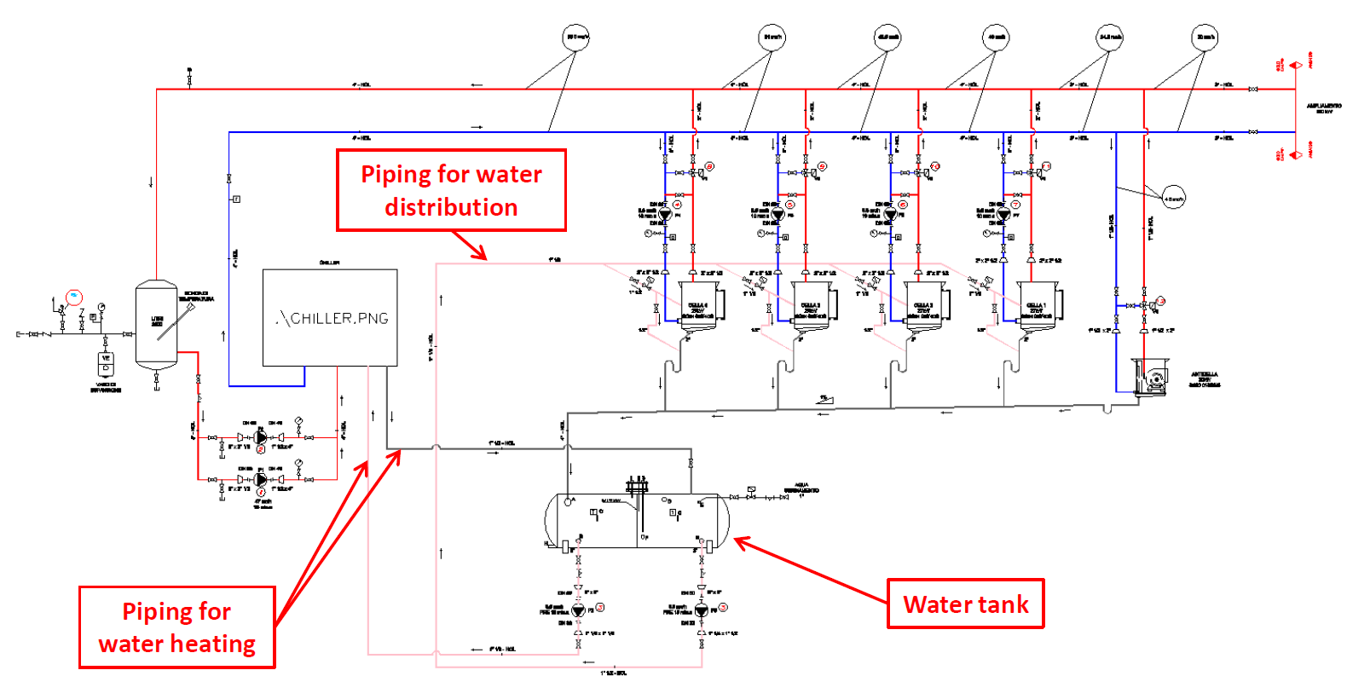
Ad acqua
Costo iniziale: +7500€
Elettrico
Costo energia: +2500€/y

Slide 26
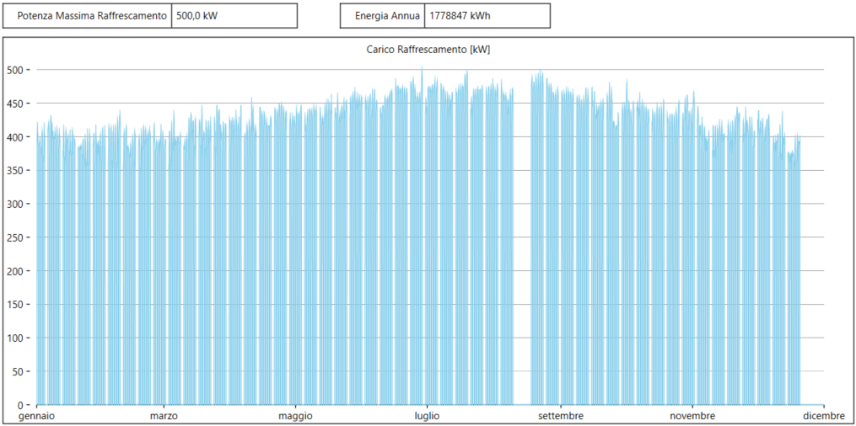
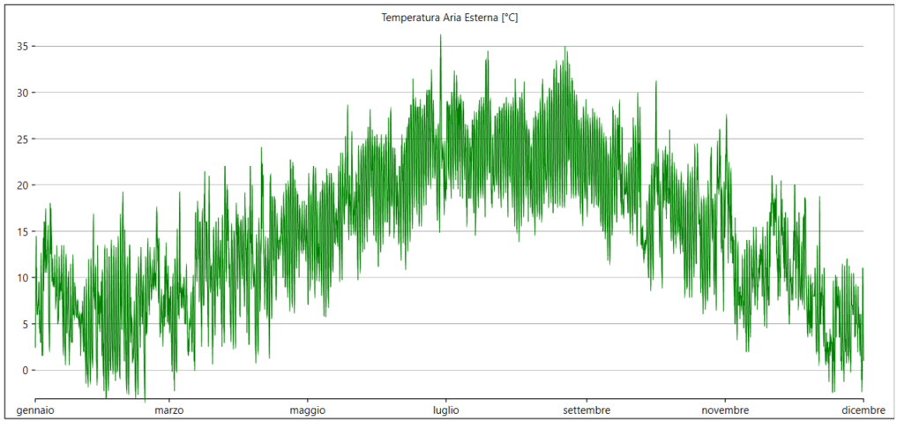
Ore di lavoro: 16h/24 – 6g/7
Chiusura estiva : 7 gg
Chiusura natalizia : 10 gg
Costo energia ipotizzato: 0.20 €/kWh
Set point acqua: 13°C
Struttura produttiva – free cooling
Esempio: Impianto industriale (Roma)
Carico di punta: 500 kW
Carico minimo: 350 kW

Slide 27
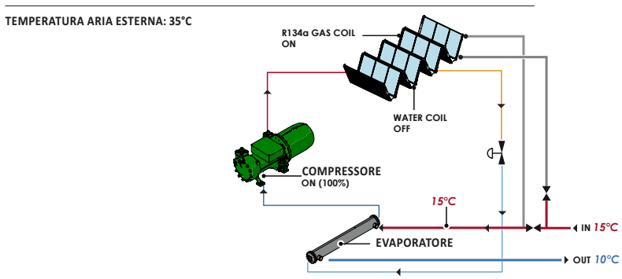
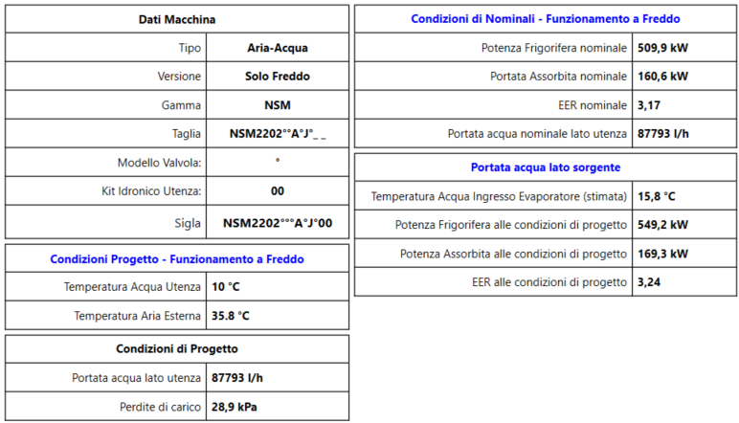
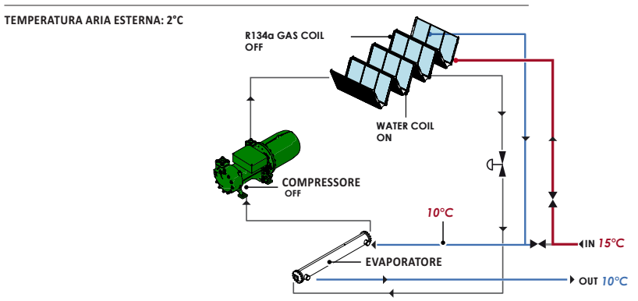
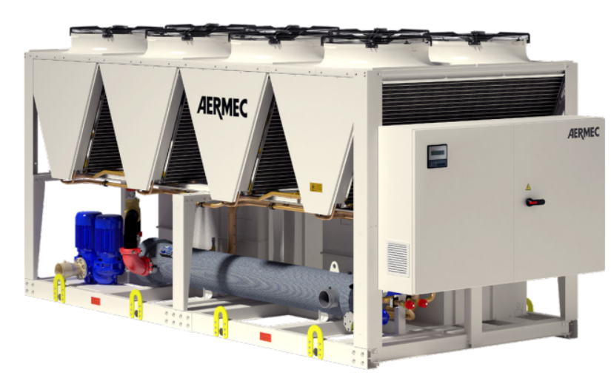
Notes:
Applicazioni tipiche nella slide. Ovviamente il concetto discriminante qui è: bisogna far freddo quando fuori c’è freddo.
Più il set tende ad aumentare più il risparmio in bolletta è evidente.

Slide 28
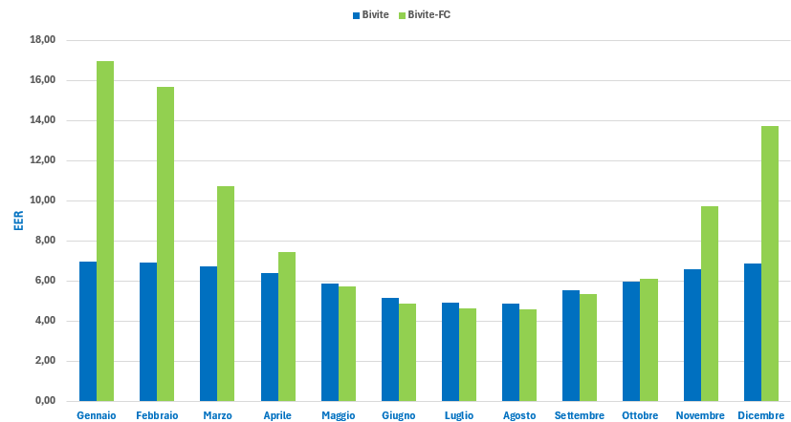
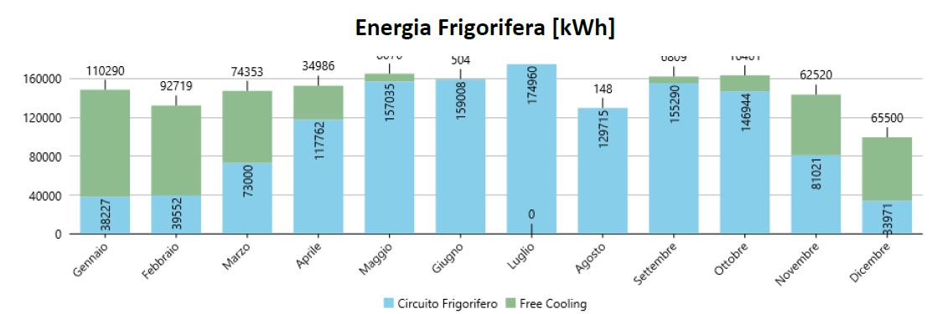

Slide 29
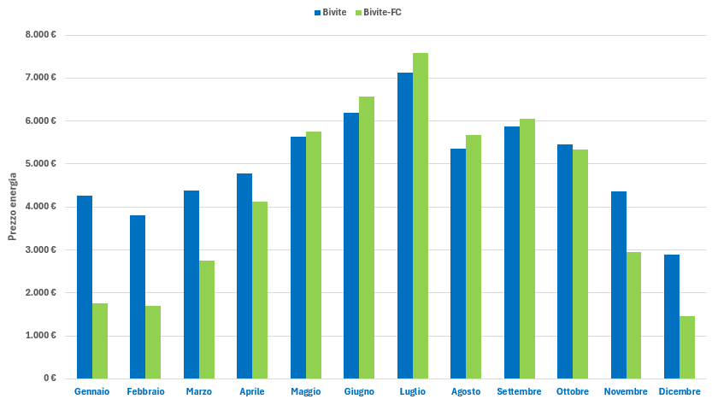
-16%
Investimento iniziale unità free cooling > 30% circa rispetto a macchina standard.
Notes:
A fronte di un investimento iniziale di +35% circa
Se si lavorasse 24h/24 si guadarebbero altri 2/3 punti percentuali.

Slide 30
AGENDA
1. Transizione 5.0
Il ruolo delle pompe di calore
  I refrigeranti a basso GWP
2. Esempi pratici
Albergo
Complesso alimentare – recupero parziale del calore
Struttura produttiva – free cooling
3. Compressori ed efficienza energetica
La scelta giusta per ogni condizione di lavoro

Slide 31
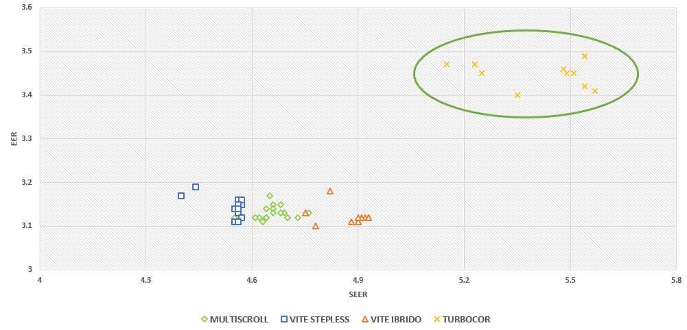
Compressori ed efficienza energetica

Slide 32
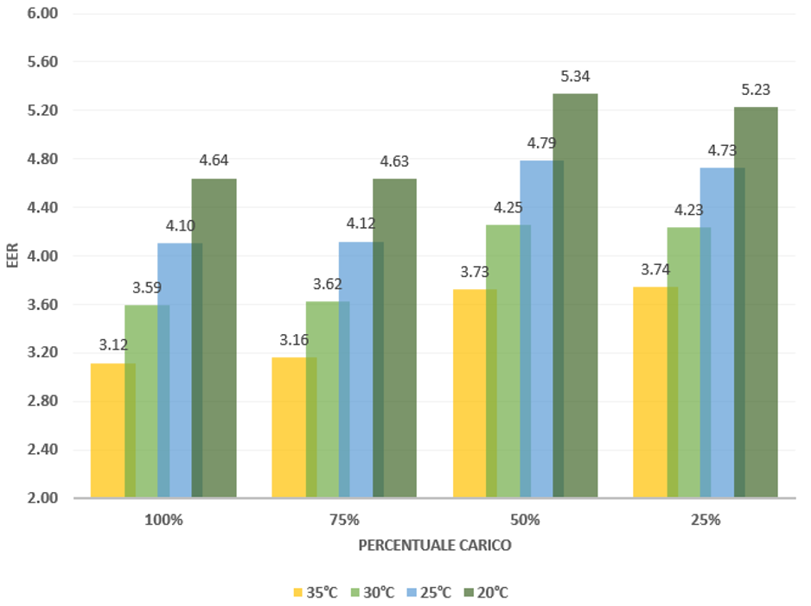
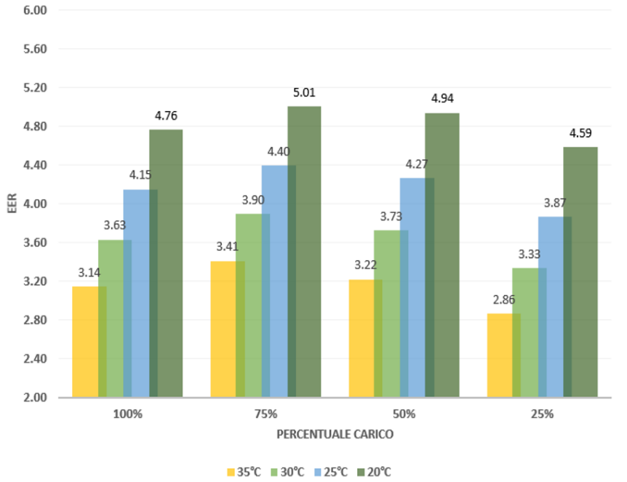
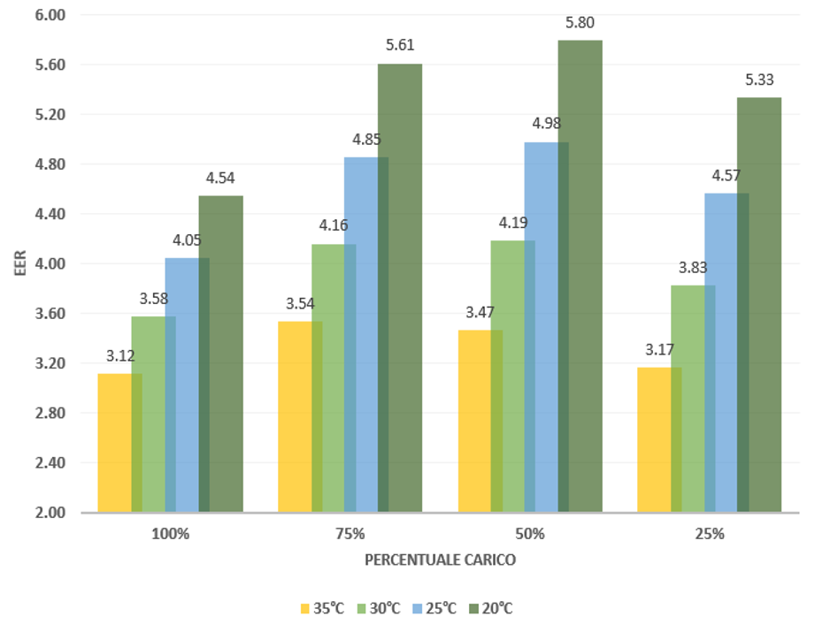
Compressori ed efficienza energetica
6 compressori scroll
2 vite
2 vite inverter
Efficienza maggiore nelle condizioni medie di funzionamento
Efficienza maggiore a pieno carico
Efficienza maggiore a carico ridotto e con basse temperature di condensazione

Slide 33

Conclusioni
Fondamentale il ruolo del BMS.
E’ essenziale che tutti i componenti di un impianto (es. UTA per alberghi, ospedali, …) comunichino per poter essere considerati trainanti e partecipare al calcolo del risparmio.
PDC e fotovoltaico trainati.
In base al profilo di carico dell’utenza deve essere scelta la giusta PDC.
Ogni tecnologia (scroll, vite o turbocor) ed ogni gas refrigerante hanno delle caratteristiche che devono essere sfruttate per massimizzare i risparmi.
Il principio DNSH impone l’utilizzo di gas refrigeranti a basso GWP. Questo principio, ma soprattutto il Regolamento 2024/573, sposta la scelta verso refrigeranti in classe A3 (infiammabili)
Transizione 5.0 modifica il paradigma rispetto ad Industria 4.0: non parliamo solamente di beni ma di sistemi efficienti.

Slide 34
Efficienza energetica, innovazione e risparmio: il ruolo delle pompe di calore nella Transizione 5.0
GRAZIE PER L’ATTENZIONE
Ing. Eugenio Baldino
Key Account Manager – AERMEC S.p.A
eugenio.baldino@aermec.com
(+39) 328 808 9401

